Slide 1


Slide 2

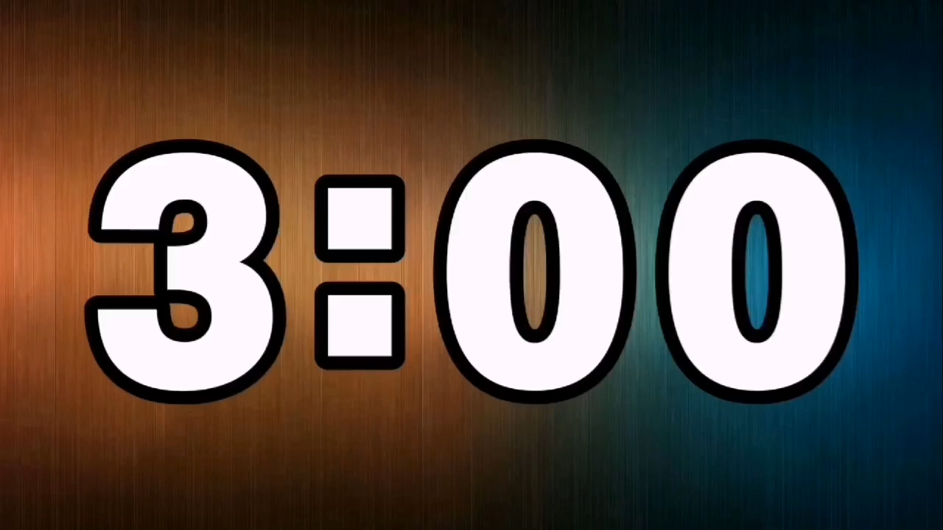
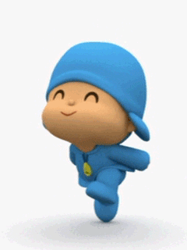


KHỞI ĐỘNG
VIẾT CÁC THÀNH NGỮ SO SÁNH
ĐỘI 1
ĐỘI 2

Slide 3
TIẾT 78
THỰC HÀNH TIẾNG VIỆT : TỤC NGỮ, THÀNH NGỮ, NÓI QUÁ…

Slide 4

? Dựa vào kiến thức ngữ văn, em hãy cho biết thế nào là nói quá? Tác dụng của nói quá?
Nói quá (khoa trương) là biện pháp tu từ dùng cách phóng đại mức độ, tính chất của sự vật, hiện tượng được miêu tả nhằm gây ấn tượng, tăng sức biểu cảm.

Slide 5
BÀI TẬP NHANH
Nối A và B cho phù hợp ?
A | B
1. Lỗ mũi mười tám gánh lông Chồng thương chồng bảo tơ hồng trời cho. | c.Thơ ca châm biếm
2. Tóc tai cậu ấy tốt như rừng | a. Lời nói hằng ngày
3. Bác ơi ! Tim Bác mênh mông thế. Ôm cả non sông mọi kiếp người | b.Thơ ca trữ tình
4. Tấc đất, tấc vàng. | e.Tục ngữ
5. Đẹp như tiên. | d. Thành ngữ
A | B
1. Lỗ mũi mười tám gánh lông Chồng thương chồng bảo tơ hồng trời cho. | a. Lời nói hằng ngày
2. Tóc tai cậu ấy tốt như rừng | b.Thơ ca trữ tình
3. Bác ơi ! Tim Bác mênh mông thế. Ôm cả non sông mọi kiếp người | c.Thơ ca châm biếm
4. Tấc đất, tấc vàng. | d. Thành ngữ
5. Đẹp như tiên. | e.Tục ngữ
Phạm vi sử dụng .

Slide 6
? Câu chuyện sau có sử dụng BPNT nói quá không? Vì sao?
“ Hai anh bạn cùng đi qua khu vườn trồng bí. Một anh thấy quả bí to, kêu lên: “Chà, quả bí này to thật!”. Anh kia cười bảo: “Thế thì đã lấy gì làm to. Tôi có lần trông thấy một quả bí to bằng cả cái nhà kia”…
(trích Quả bí khổng lồ)
Không phải là nói quá vì nói sai sự thật, nói không có cơ sở
NÓI KHOÁC

Slide 7

Phân biệt nói quá và nói khoác
Nói quá
Nói khoác
Giống nhau
Đều phóng đại mức độ, quy mô, tính chất của sự vật, hiện tượng được miêu tả.
Nhằm mục đích nhấn mạnh, gây ấn tượng, tăng sức biểu cảm. Nói quá là hành động có tác động tích cực.
Nhằm mục đích làm cho người nghe tin vào những điều không có thật, tạo tiếng cười có ý nghĩa phê phán những kẻ khoác lác trong cuộc sống. Nói khoác là hành động có tác động tiêu cực.
Khác nhau

Slide 8

? Quan sát VD và cho biết những từ in đậm mang ý nghĩa gì?
Vì vậy, tôi để sẵn mấy lời này, phòng khi tôi sẽ đi gặp cụ Các Mác, cụ Lê-nin và các vị cách mạng đàn anh khác, thì đồng bào cả nước, đồng chí trong Đảng và bầu bạn khắp nơi đều khỏi cảm thấy đột ngột. (Hồ Chí Minh, Di chúc)
- Bác đã đi rồi sao, Bác ơi !
Mùa thu đang đẹp, nắng xanh trời.
(Tố Hữu, Bác ơi)
- Lượng con ông Độ đây mà…Rõ tội nghiệp, về đến nhà thì bố mẹ chẳng còn.
(Hồ Phương, Thư nhà)

Slide 9

Vì vậy, tôi để sẵn mấy lời này, phòng khi tôi sẽ đi gặp cụ Các Mác, cụ Lê-nin và các vị cách mạng đàn anh khác, thì đồng bào cả nước, đồng chí trong Đảng và bầu bạn khắp nơi đều khỏi cảm thấy đột ngột. (Hồ Chí Minh, Di chúc)
- Bác đã đi rồi sao, Bác ơi !
Mùa thu đang đẹp, nắng xanh trời.
(Tố Hữu, Bác ơi)
- Lượng con ông Độ đây mà…Rõ tội nghiệp, về đến nhà thì bố mẹ chẳng còn.
(Hồ Phương, Thư nhà)
-> Nói vòng.
-> Dùng các từ đồng nghĩa.
-> Dùng cách nói phủ định từ trái nghĩa.

Slide 10



? Theo em người nói định diễn đạt ý gì trong câu “Anh ấy thế thì không được lâu nữa đâu chị ạ.”?
-> Anh ấy bị bệnh nặng thế thì không sống được lâu nữa đâu chị ạ.
-> Dùng cách nói tỉnh lược
? Từ nào được lược bỏ? Một số từ được lược bỏ như vậy người ta gọi là cách nói gì?

Slide 11
Hoạt động cá nhân và ghi câu trả lời vào vở
Bài tập nhanh:
Cột A ( Câu sử dụng nói giảm nói tránh) | Nối | Cột B ( Cách sử dụng nói giảm nói tránh)
1. Công an đang khám nghiệm tử thi. |  | a. Tỉnh lược
2. Con dạo này không được chăm chỉ lắm. |  | b. Dùng từ đồng nghĩa
3. Bà cụ (…..) chỉ nay mai thôi. |  | c. Nói vòng
4. Em cần cố gắng hơn nữa. |  | d. Phủ định từ trái nghĩa
1- b
2- d
3- a
4 - c

Slide 12
Dùng các từ đồng nghĩa (đặc biệt là các từ ngữ Hán Việt).
LƯU Ý: CÁC CÁCH NÓI GIẢM NÓI TRÁNH
Dùng cách nói phủ định từ ngữ trái nghĩa.
Nói vòng.
Nói tỉnh lược.

Slide 13
Bài tập 1:
Xác định biện pháp tu từ nói quá trong những câu dưới đây. Cách nói quá trong mỗi trường hợp đó biểu thị điều gì? Chỉ ra tác dụng của chúng.
 | Đêm tháng năm chưa nằm đã sáng Ngày tháng mười chưa cười đã tối | Thuận vợ thuận chồng, tát Biển Đông cũng cạn. | Cày đồng đang buổi ban trưa Mồ hôi thánh thót như mưa ruộng cày
Biện pháp tu từ nói quá
Ý nghĩa biểu thị
Tác dụng

Slide 14
Xác định biện pháp tu từ nói quá trong những câu dưới đây. Cách nói quá trong mỗi trường hợp đó biểu thị điều gì? Chỉ ra tác dụng của chúng.
 | Đêm tháng năm chưa nằm đã sáng Ngày tháng mười chưa cười đã tối | Thuận vợ thuận chồng, tát Biển Đông cũng cạn. | Cày đồng đang buổi ban trưa Mồ hôi thánh thót như mưa ruộng cày
Biện pháp tu từ nói quá
Ý nghĩa biểu thị
Tác dụng
chưa nằm đã sáng
chưa cười đã tối
thánh thót như mưa ruộng cày
tát Biển Đông cũng cạn.
+ Đêm tháng năm rất ngắn
+ Ngày tháng mười rất ngắn
Vợ chồng hoà thuận làm việc gì cũng xong, cũng thuận lợi.
Mồ hôi đổ rất nhiều
Nhấn mạnh tính chất của hiện tượng thời tiết.
Nhấn mạnh sự hoà hợp vợ chồng có thể cùng nhau làm những điều lớn lao, vượt qua được mọi khó khăn, trở ngại.
Nhấn mạnh sự vất vả của người nông dân.

Slide 15
Bài tập 2:
Tìm cách nói quá tương ứng với cách nói thông thường
Cách nói quá | Cách nói thông thường:
1. Nghìn cân treo sợi tóc | a. rất hiền lành
2. Trăm công nghìn việc | b. Yếu quá, không quen lao động chân tay
3. Hiền như đất | c. Rất bận
4. Trói gà không chặt | d. Ở tình thế vô cùng nguy hiểm

Slide 16
Cách nói quá | Cách nói thông thường:
1. Nghìn cân treo sợi tóc | a. rất hiền lành
2. Trăm công nghìn việc | b. Yếu quá, không quen lao động chân tay
3. Hiền như đất | c. Rất bận
4. Trói gà không chặt | d. Ở tình thế vô cùng nguy hiểm
Cách diễn đạt hay hơn, vì đó là cách diễn đạt nhấn mạnh, gây ấn tượng và có sức biểu cảm cao
Cách diễn đạt không hay-> cung cấp thông tin, không có tính biểu cảm

Slide 17
BÀI TẬP NHANH
Xác định phép nói quá trong những câu sau và cho biết tác dụng của chúng?
Khẳng định chắc chắn
a. Nhớ, nhớ, tôi nhớ đến chết cũng không quên.
b. Bác ơi tim Bác mênh mông thế
Ôm trọn non song mọi kiếp người.
( Tố Hữu)
c. Bao giờ chạch đẻ ngọn đa
Sáo đẻ dưới nước thì ta lấy mình
(ca dao)
Tình yêu bao la của Bác dành cho đất nước, nhân dân
Chuyện ta lấy mình khó có thể thành hiện thực

Slide 18
SƠ ĐỒ HỆ THỐNG HÓA KIẾN THỨC
NÓI QUÁ
PHÓNG ĐẠI
TÁC DỤNG
Mức độ
Quy mô
Tính chất
Nhấn mạnh
Gây ấn tượng
Tăng sức biểu cảm
Sự vật, hiện tượng

Slide 19

Xác định biện pháp tu từ nói giảm nói tránh trong những câu sau. Cách nói giảm nói tránh trong mỗi trường hợp đó biểu thị điều gì? Chỉ ra tác dụng của chúng.
 | Có người thợ dựng thành đồng Đã yên nghỉ tận sông Hồng, mẹ ơi! | Ông mất năm nao, ngày độc lập Buồm cao đỏ sóng bóng cờ sao Bà “về” năm đói, làng treo lưới Biển động: Hòn Mê, giặc bắn vào | Năm ngoái, cụ Bọ Ngựa già yếu đã khuất núi.
Biện pháp tu từ nói giảm nói tránh
Ý nghĩa biểu thị
Tác dụng

Slide 20
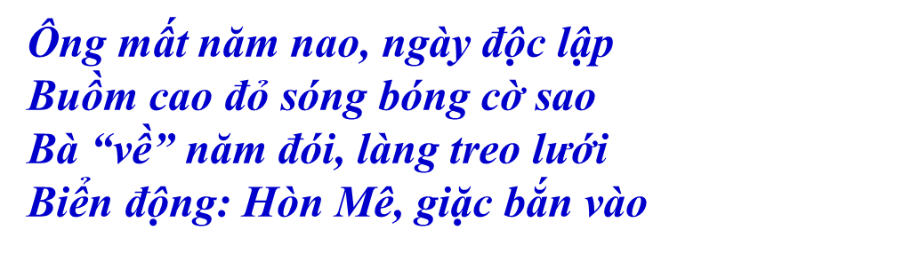
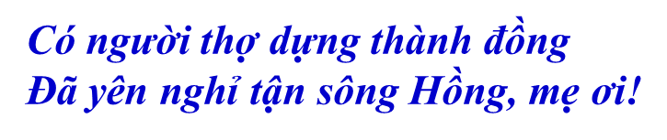
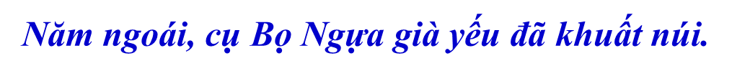
Xác định biện pháp tu từ nói giảm nói tránh trong những câu sau. Cách nói giảm nói tránh trong mỗi trường hợp đó biểu thị điều gì? Chỉ ra tác dụng của chúng.
BPTT nói giảm nói tránh
Ý nghĩa biểu thị
Tác dụng
yên nghỉ
Từ “mất, về”
khuất núi
Chỉ cái chết
Chỉ cái chết
Chỉ cái chết
Tránh gây cảm giác quá đau buồn; thể hiện lòng kính yêu của tác giả đối với Bác Hồ, niềm tiếc thương sâu sắc trước sự ra đi của Người.
Tránh gây cảm giác quá đau buồn, thể hiện tình cảm yêu thương của tác giả đối với hai ông bà đã nuôi giấu mình trong những ngày hoạt động bí mật.
Thể hiện sự kính trọng của nhân vật Dế Mèn đối với nhân vật cụ Bọ Ngựa.

Slide 21
Bài tập 4: Viết một đoạn văn (khoảng 5-7 dòng) về một chủ đề tự chọn, trong đó có sử dụng biện pháp tu từ nói quá hoặc nói giảm – nói tránh.
Gợi ý
*/ Về hình thức:
- Số lượng: Khoảng 5 – 7 dòng
- Diễn đạt trôi chảy, mạch lạc.
*/ Về nội dung: một chủ đề tự chọn, trong đó có sử dụng biện pháp tu từ nói quá hoặc nói giảm – nói tránh.

Slide 22
Tham khảo đoạn văn sau:
“Đọc câu ca dao: Cày đồng đang buổi ban trưa / Mồ hôi thánh thót như mưa ruộng cày, em hình dung ra cảnh lao động vô cùng vất vả, cực nhọc của người nông dân trên đồng ruộng. Giữa buổi trưa hè nắng như đổ lửa, họ đã phải đổ không biết bao nhiêu mồ hội trên những luống cày để mong sẽ có được mùa màng bội thu. Có thể nói, mỗi bát cơm trắng, dẻo thơm mà chúng ta ăn hằng ngày đã phải đổi bằng một bát mồ hội rơi trên đồng ruộng. Câu ca dao trên giúp em càng trân trọng, yêu quý người lao động và những sản phẩm quý giá mà họ làm ra.”.
Trong đoạn văn trên, các cụm từ in đậm “nắng như đổ lửa”, “một bát mồ hôi rơi trên đồng ruộng” là những cách nói quá để miêu tả nỗi vất vả của người lao động và giá trị của sản phẩm họ làm ra.

Slide 23
PHIẾU ĐÁNH GIÁ SẢN PHẨM VIẾT ĐOẠN VĂN
Tiêu chí | Điểm
1. Đảm bảo hình thức của đoạn văn (2,0 điểm)
2. Một chủ đề tự chọn, trong đó có sử dụng biện pháp tu từ nói quá hoặc nói giảm – nói tránh. (6,0 điểm)
3. Diễn đạt trôi chảy, mạch lạc, sáng tạo, giàu cảm xúc. (1,0 điểm)
4. Đảm bảo các quy tắc chính tả, ngữ pháp, ngữ nghĩa tiếng Việt. (1,0 điểm)
Cộng:

Slide 24


Hướng dẫn tự học
- Học thuộc nội dung ghi bảng
- Hoàn thành các bài tập vào vở, chú ý bài tập viết đọc
- Soạn bài Thực hành đọc –hiểu: Bụng và Răng, Miệng, Tay, Chân
+ Tìm hiểu thông tin về tác giả và hoàn cảnh sáng tác tác phẩm.
+ Trả lời hệ thống câu hỏi trong SGK.

Slide 25



